Slide 1



Автономная некоммерческая организация «ИССЛЕДОВАТЕЛЬ76»
Институт развития образования Ярославской области
Региональный модельный центр развития ДОД
Повышение доступности дополнительного образования для детей с ограниченными возможностями здоровья
Золотарева Ангелина Викторовна,
ректор ГАУ ДПО ЯО Институт развития образования, д.п.н., профессор

Slide 2
Цель проекта:
Создать новые условия для повышения доступности программ ДОД для детей с
ограниченными возможностями здоровья
Задачи проекта:
Выявить проблемы повышения доступности программ ДОД для детей с ОВЗ
Разработать новые модели программ ДОД, обеспечивающие доступность ДОД для детей с разными проблемами ОВЗ и в разных условиях их реализации
Подготовить команду педагогов для разработки новых программ ДОД для детей с ОВЗ
Апробировать новые программы ДОД для детей с ОВЗ, обеспечивающие повышение их доступности (в течение одного учебного года)
Распространить опыт доступных программ для детей с ОВЗ в Ярославской области и регионах РФ
Провести Фестиваль доступных программ ДОДЛ для детей с ОВЗ

Slide 3




Партнеры проекта
Ярославская школа-интернат №6
Ярославская школа-интернат №7

Slide 4
Что такое «Доступное образование»?
Доступность образования - это обеспечение доступа к образованию вне зависимости от факторов, различающих людей и условий организации образования
Равенство возможностей
Равенство результатов
Справедливость
Равенство условий
слово «доступный»
имеет свободный вход
подходит для многих
понятный, доходчивый, легкий
простой и открытый

Slide 5
Для каких целевых групп детей необходимо повышать доступность ДОД?
Каковы их особенности?
Одаренные дети
Высокие интеллект. и познавательн. потребности
Повышенная эмоцион. и социал. чувствительность
Дети с ОВЗ
Особенности коммуникац. и взаимод.
Проблемы социальной адаптации
Дети в сложных социальных условиях
Слабая познавательная мотивация
Утерянные соц. связи, проблемы адаптации
Дети, проживающие в сельской местности
Условия проживания и образования
Тесные связи с социумом и семьей
Проблемы социального взаимодействия
Особые образоват. и физические потребности
Острые психические напряжения
Местные и культурные традиции
Необходимость включения семьи в ОП
Проблемы экономического характера
Негативное отношение к обучению
Проблемы социального взаимодействия

Slide 6
Модель повышения доступности ДОД для детей с ОВЗ
Цель – повышение доступности ДОД через создание специальных условий для детей с ОВЗ
Содержание
Создание информационного образовательного пространства
Акцент на социально-педагогические функции образования
Организация
Реализация инклюзивных технологий
Создание клубных форм организации и краткосрочных событий
Условия
Создание доступной принимающей среды
Использование среды специальных организаций для детей с ОВЗ
Применение современных информ. сервисов и технологий
Коррекционно-развивающие программы
Построение индивидуальных образовательных маршрутов

Slide 7
Критерии и показатели повышения доступности реализации дополнительных общеобразовательных программ
Информационный фактор | информированность населения (детей, родителей (законных представителей)) о возможностях их участия в освоении программ ДО; действенная реклама образовательных услуг ДО; использование современных средств связи и навигации, новых информационных технологий в процессе информирования об услугах ДО; обеспечение информационной безопасности детей.
Экономический фактор | наличие возможности получения бесплатного дополнительного образования детьми по месту жительства; современное материально-техническое обеспечение программ ДО; наличие и использование системы льгот при получении дополнительного образования; консолидация усилий общественных организаций и бизнес-сообщества для развития доступности ДО; осуществление финансовой поддержки ДО со стороны органов власти; наличие новых источников и форм финансирования ДО.
Территориальный фактор | функционирование транспортной инфраструктуры, обеспечивающей возможность получения детьми ДО; созданы мобильные (транспортные) передвижные формы ДО;
Институциональный фактор | расширение спектра дополнительных образовательных программ, доступных для детей; наличие нормативных документов, обеспечивающих доступность ДО; функционирование системы связей и взаимодействий между разнообразными организациями, реализующими программы дополнительного образования детей, и социальными партнерами, местными органами власти; функционирование структуры сетевого взаимодействия, ресурсных центров, экспериментальных площадок, научно-исследовательских практик, технических центров, спортивно-оздоровительных комплексов и др. обеспечение взаимодействия с подведомственными структурами; предоставление возможностей для свободного выбора программ дополнительного образования; обеспечено объединение ресурсов различных организаций; созданы опорные образовательные центры и организации для получения дополнительного образования.

Slide 8
Критерии и показатели повышения доступности реализации дополнительных общеобразовательных программ
Социальный фактор | создание и реализация взаимодействия школы с социокультурной средой в сфере ДО; отсутствие дефицита услуг, оказываемых учреждениями ДО; развитие взаимоотношений с социальными партнерами, увеличение числа договоров и соглашений с партнерами по организации ДО; инициирование новых детских общественных объединений, творческих коллективов; развитие детской инициативы, вовлечение детей и подростков в инновационную деятельность.
Индивидуально-личностный фактор | увеличение числа школьников, удовлетворяющих свои запросы на освоение программ дополнительного образования; доминирование личностно и общественно значимых мотивов получения дополнительного образования; наличие конкретного обоснованного заказа у ребенка, родителей (законных представителей) на программы ДО; самостоятельный выбор детьми и родителями программ ДО; проявление инициативы в поиске программ дополнительного образования; формирование профессиональных интересов школьников; осознанный и адекватный выбор профессии выпускниками школ; удовлетворённость ребёнка и его родителей (законных представителей) выбором направления деятельности и программы; удовлетворённость ребёнка, родителей (законных представителей) деятельностью педагога, реализующего ДОП; удовлетворённость ребёнка, родителей (законных представителей) качеством реализации ДОП;
Педагогический фактор | наличие программ дополнительного образования, отвечающих потребностям детей и актуальным вызовам современности; разнообразие форм и технологий реализации программ ДО; наличие индивидуальных программ и /или индивидуальных образовательных маршрутов у детей при освоении программ ДО; участие детей и родителей в проектировании своей индивидуальной программы, маршрута; проектирование индивидуальных образовательных программ и маршрутов дополнительного образования детей; развитие взаимодействия между детьми и родителями, между школьниками, родителями (законными представителями) и педагогами повышение квалификации педагогов в сфере дополнительного образования детей; рост профессионального мастерства педагогов дополнительного образовании;

Slide 9
Каковы факторы повышения доступности дополнительного образования?
Информационный
Социальный
Территориальный
Индивидуально-личностный
Педагогический
Институциональный
Экономический
Под доступностью дополнительного образования, мы понимаем:
совокупность организационных, информационных, территориальных, финансовых, академических и педагогических условий, обеспечивающих детям в комплексе объективные и субъективные равные возможности и права получить дополнительное образование.

Slide 10
Результаты исследования доступности программ ДОД для детей с ограниченными возможностями здоровья
В исследовании приняли участие 861 ребёнок, 961 родитель, 445 педагогов из 5 регионов Российской Федерации (Вологодская, Челябинская, Костромская области , Алтайский край, Республика Саха (Якутия).
Методы исследования: опрос, фокус-группы

Slide 11
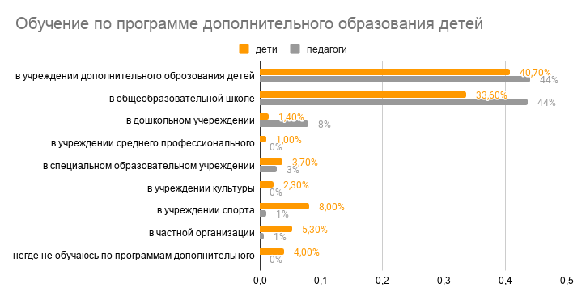
Результаты исследования доступности ДОД
(по критерию институциональной доступности)

Slide 12
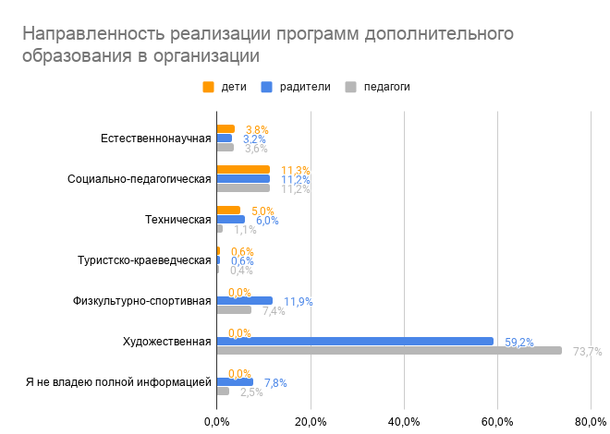
Результаты исследования доступности ДОД
(по критерию индивидуально-личностной доступности)

Slide 13
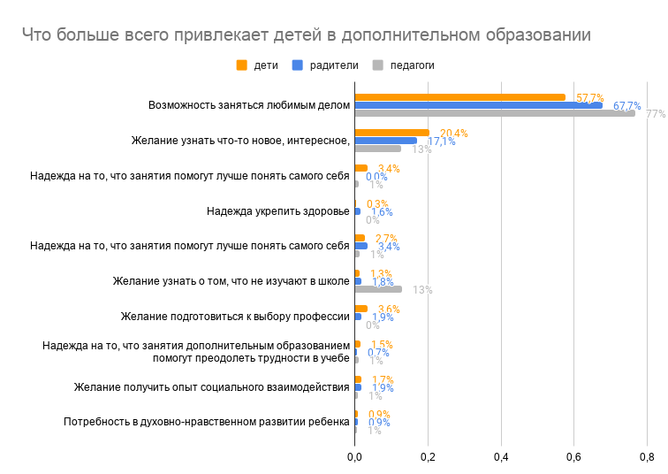
Результаты исследования доступности ДОД
(по критерию индивидуально-личностной доступности)

Slide 14
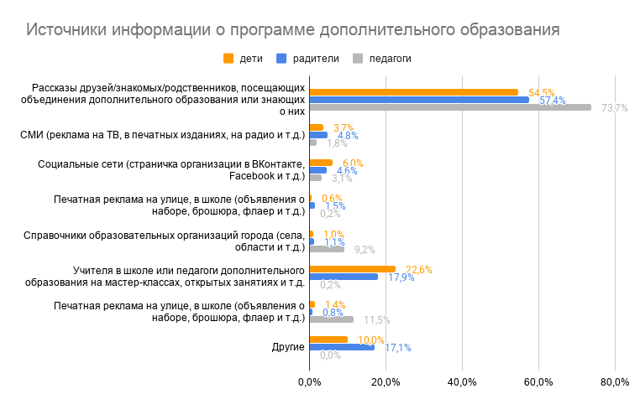
Результаты исследования доступности ДОД
(по критерию информационной доступности)

Slide 15
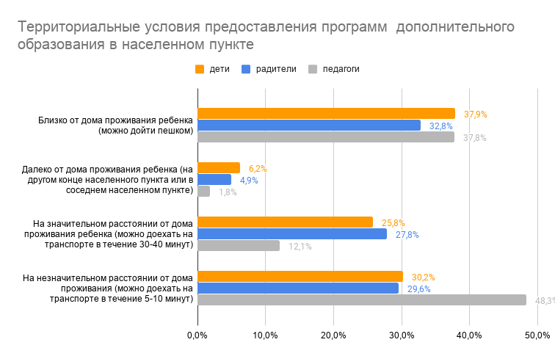
Результаты исследования доступности ДОД
(по критерию территориальной доступности)

Slide 16
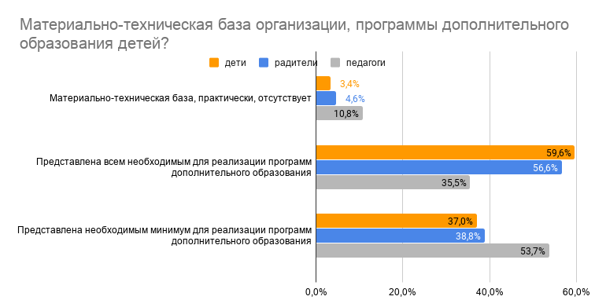
Результаты исследования доступности ДОД
(по критерию материально-технической доступности)

Slide 17
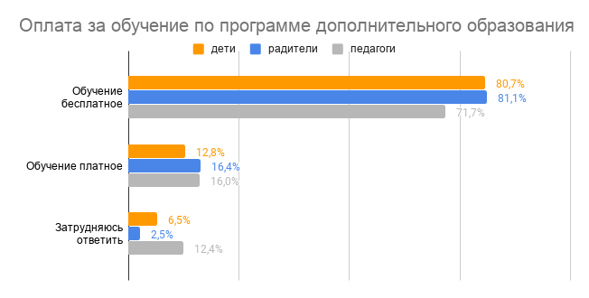
Результаты исследования доступности ДОД
(по критерию финансовой доступности)

Slide 18
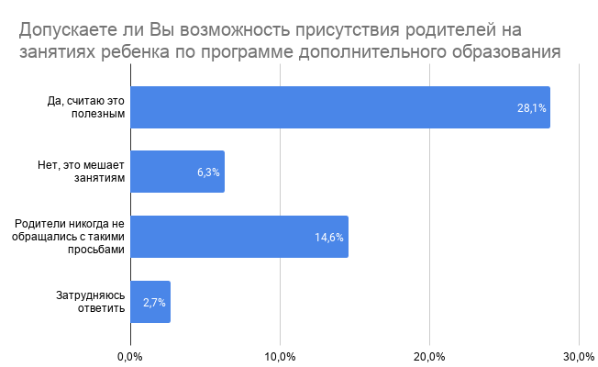
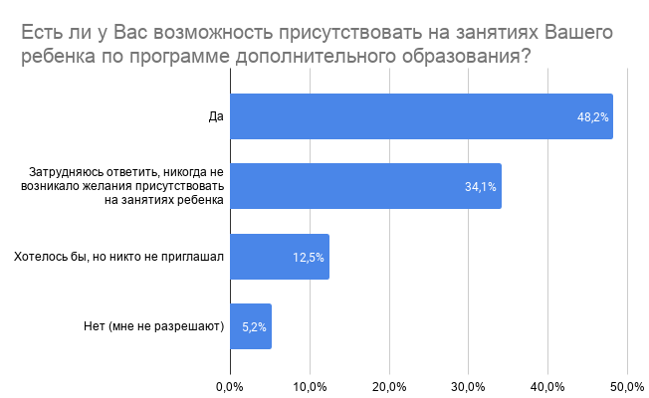
Результаты исследования доступности ДОД
(по критерию организационно-педагогической доступности)
Педагоги
Родители

Slide 19
Результаты исследования доступности ДОД
(по критерию педагогической доступности)
Компетентностный профиль педагога ДОД (в %)

